Slide 1
COOKIE KING
3rd team
Semi-Project
2024.01.15 ~ 2024.02.19

Slide 2
CONTENTS
팀원 소개 / 역할 분담
회원가입 / 로그인
메인페이지
제품 상세페이지
마이페이지 Q&A / Reivew
장바구니 / 주문
공지사항
관리자 페이지

Slide 3
our team
로그인 구매페이지
마이페이지
회원가입
KIM MIN JUN
KIM MIN JUN
LEE JI WON
공지사항
[총괄]
메인페이지 장바구니
상세페이지
CHO HYUN KYU
CHO HEE SOO
HAN JI WON

Slide 4
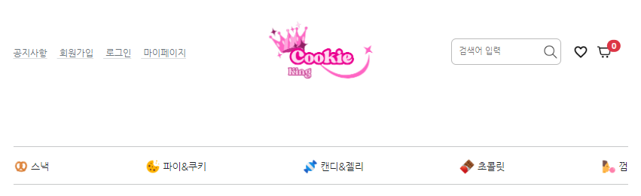
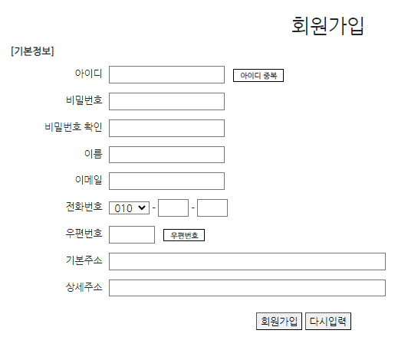
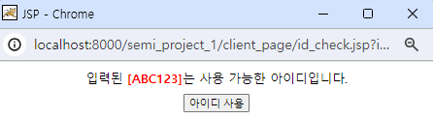
JOIN & LOGIN
❶②③④⑤⑥⑦⑧⑨⑩
⑪⑫
⑬
아이디 중복 검사를 통해
사용하기 적합한 아이디인지를 구분 사용 가능한 아이디라면 위와 같은 확인 창 생성
메인페이지에서 회원가입 버튼을 클릭하면 회원가입 페이지로 이동가능 이동 후 위와 같은 입력 창 생성

Slide 5
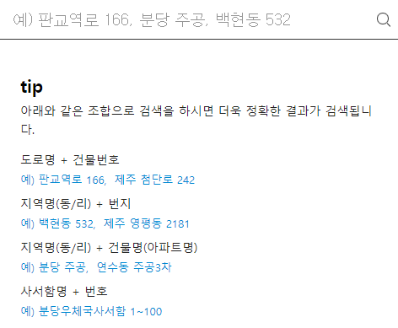
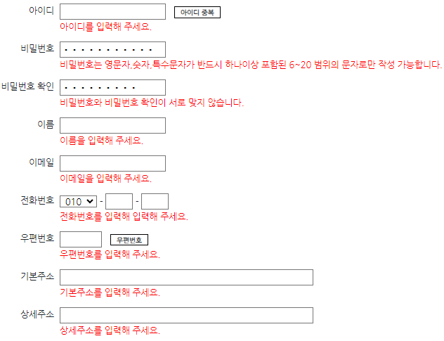
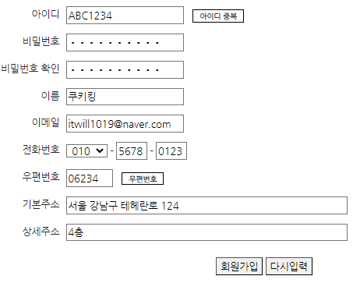
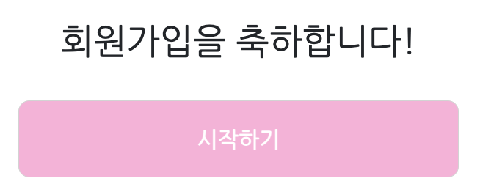
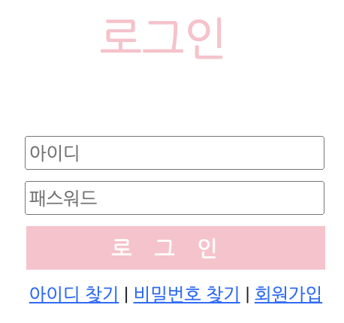
JOIN & LOGIN
❶②③④⑤⑥⑦⑧⑨⑩
⑪⑫
⑬
우편번호 버튼을 클릭할 시 주소 검색 창 생성
필수 입력칸에 올바르지 않은 값을 입력한다면 빨간 가이드 글씨가 아래 줄에 생성됨
회원가입을 성공하면 축하메세지 창이 생성됨 시작하기 버튼을 누르면 로그인 창으로 이동

Slide 6
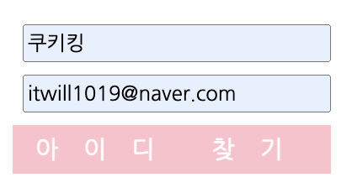
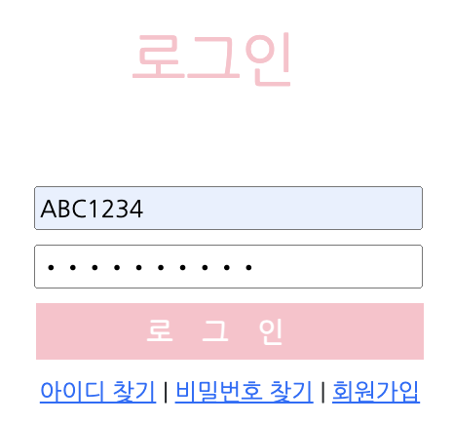
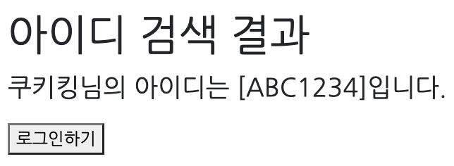
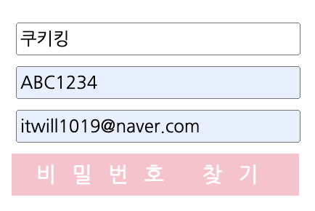
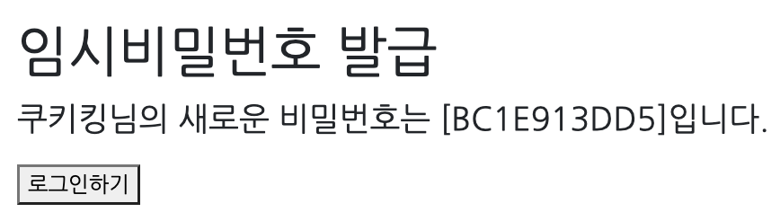
JOIN & LOGIN
❶②③④⑤⑥⑦⑧⑨⑩
⑪⑫
⑬
메인페이지에 있는 로그인
버튼을 클릭시 로그인 창으로 이동, 본인의 아이디/비번 입력 후 로그인 실행
비밀번호 찾기 버튼 클릭 시
아이디와 이메일만 입력 후
비밀번호 검색 버튼 클릭하면
임시 비밀번호 발급 가능
아이디 찾기 버튼 클릭 시
이름과 이메일만 입력 후
아이디 검색 버튼 클릭할 시
기존 아이디 검색 가능

Slide 7
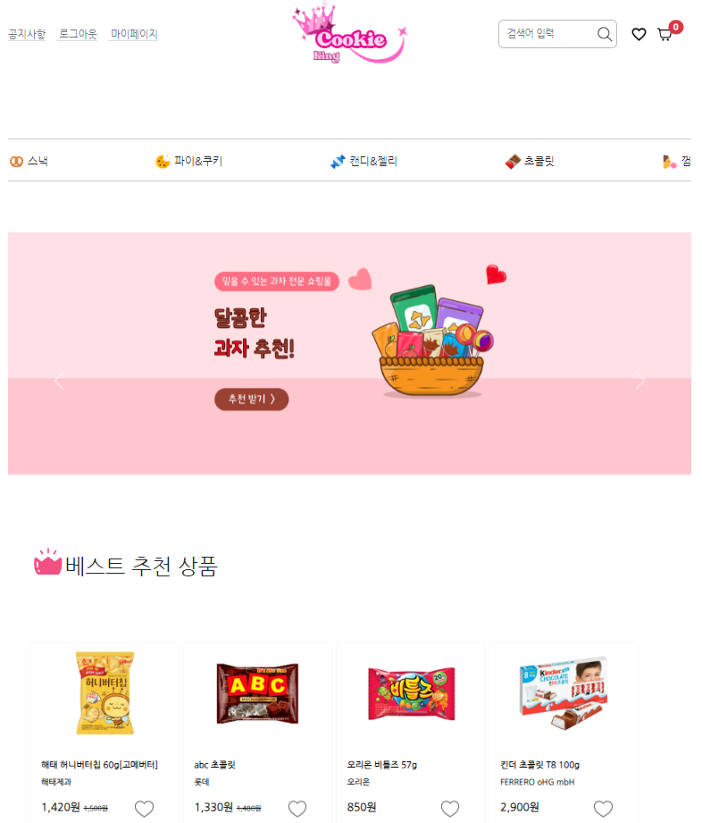
MAIN PAGE
①❷③④⑤⑥⑦⑧⑨⑩
⑪⑫
⑬
제품명 검색 찜하기 장바구니 등 편리하고 다양한 기능 구현
로그인/로그아웃 회원가입
마이페이지 공지사항 등등
개인정보 및 나의 쇼핑 정보
확인 가능
카테고리별로 구분되어 있는 품목들
그림 아이콘 클릭 시
랜덤으로 추천 상품이
화면에 출력
쇼핑몰 에서 가장 인기가 많은
BEST 추천 상품

Slide 8
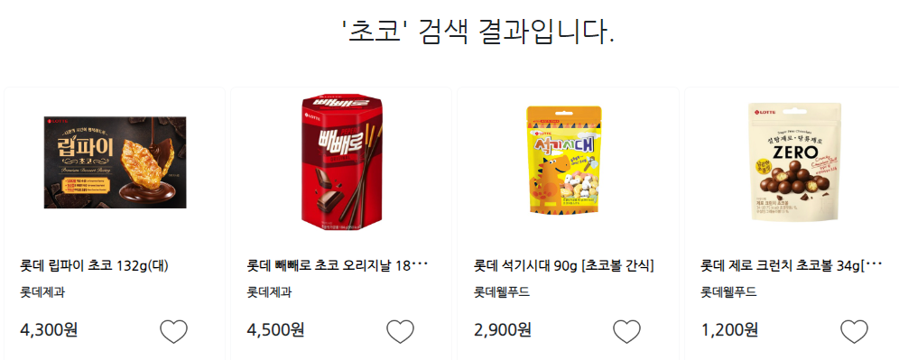
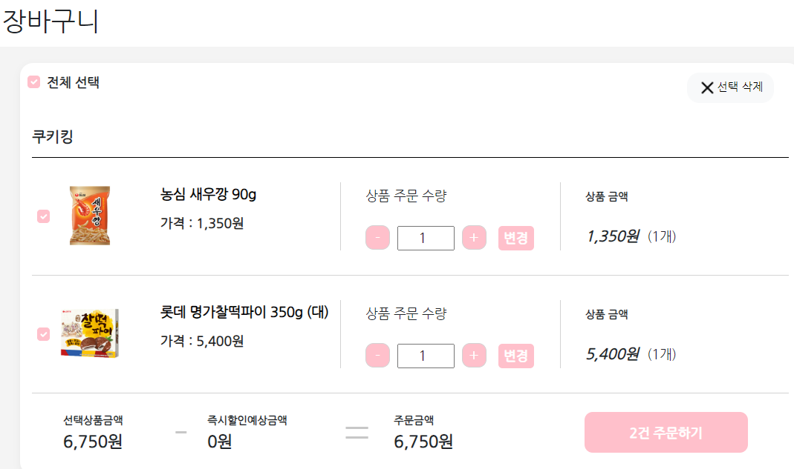
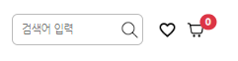
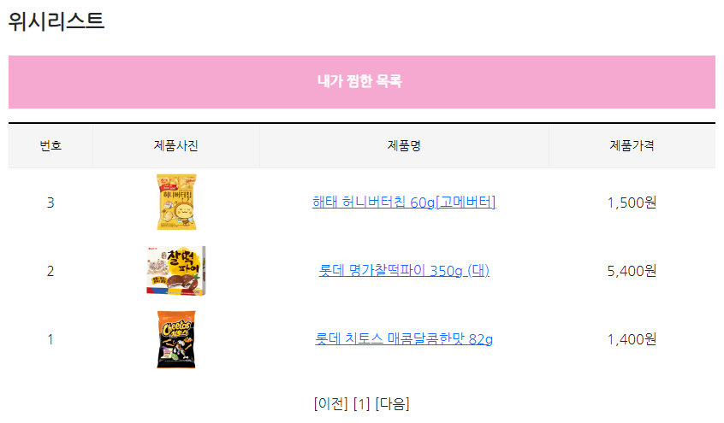
MAIN PAGE
검색창에 찾는 키워드를 검색 키워드가 포함된 모든 제품이
검색된 결과로 출력
①❷③④⑤⑥⑦⑧⑨⑩
⑪⑫
⑬
카트 모양의 아이콘 클릭 시 장바구니 페이지로 이동
본인이 담아둔 제품 리스트 확인 가능, 즉시 주문 가능
♡ 모양의 아이콘 클릭 시 위시리스트(찜) 페이지로 이동 본인이 담아둔 제품 리스트 확인 가능

Slide 9
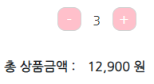
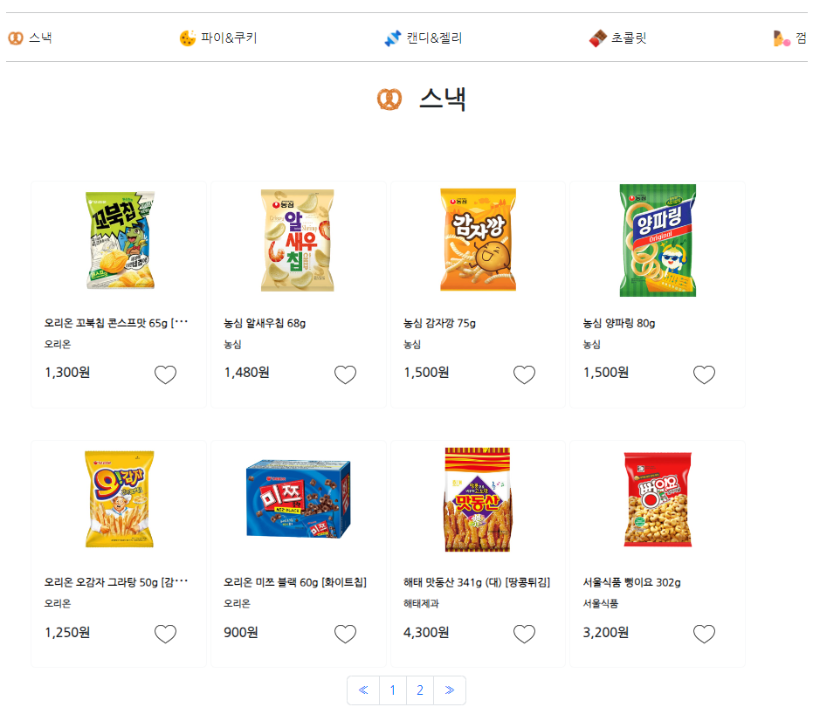
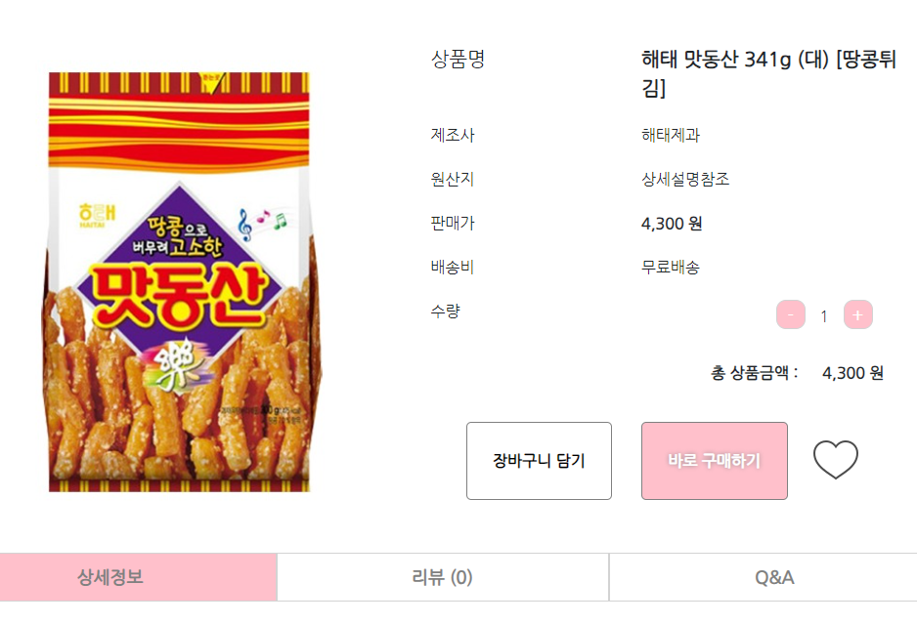


PRODUCT PAGE
상세 페이지에서 구매를 원하는 상품에 대한 수량 조절 가능 수량 변동값에 따른 금액 변동 구현
①②❸④⑤⑥⑦⑧⑨⑩
⑪
⑫
⑬
원하는 수량을 선택해
장바구니 담기 기능 구현
버튼을 클릭 시 장바구니 페이지로 이동
바로 구매하기 버튼을
클릭해 즉시 구매 기능 구현
버튼을 클릭 시
구매 페이지로 이동
상세 페이지내에서 찜기능 구현
♡ 아이콘 클릭시 빨간색 하트로 변경되며 위시리스트에 즉시 추가
원하는 상품 클릭시 상세 페이지로 이동
위 화면에서도 하트 버튼을 누르면
찜 하기 바로 가능

Slide 10
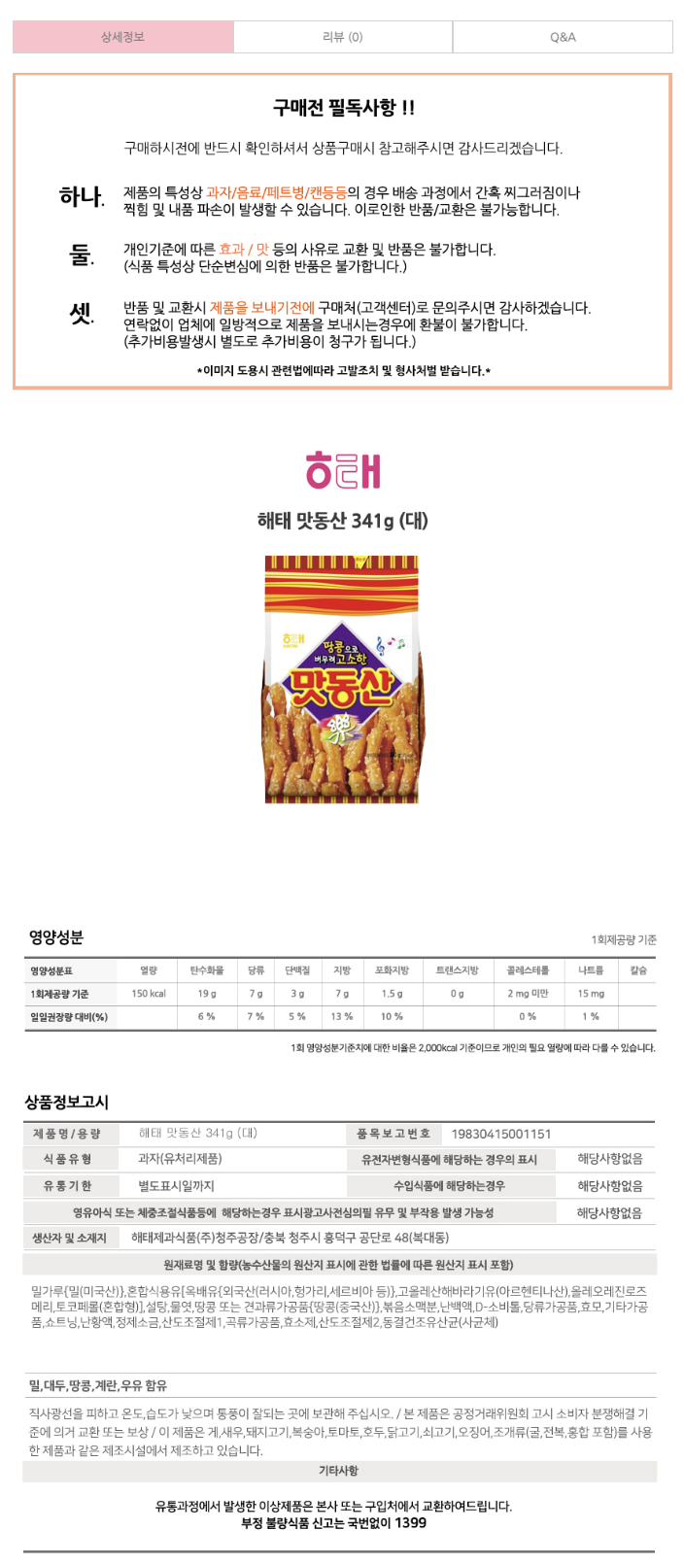
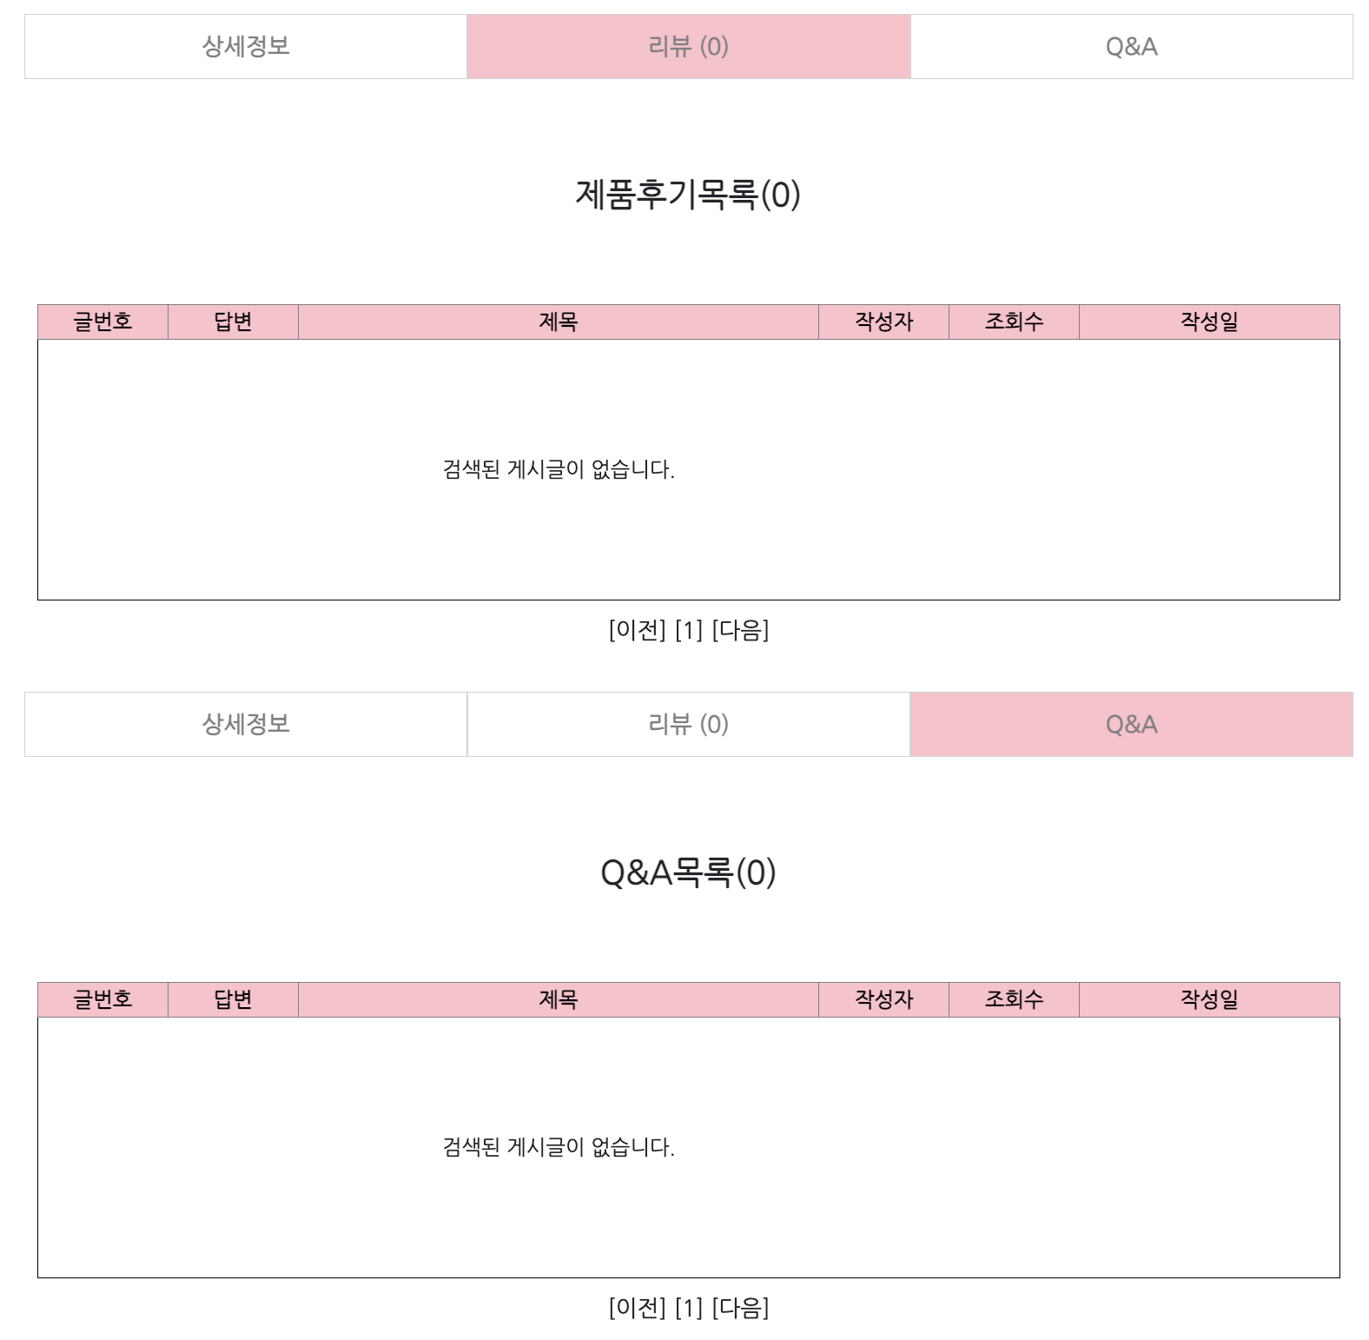
PRODUCT PAGE
해당 제품 상세보기 하단에 위치한 제품후기 목록(리뷰)
①②❸④⑤⑥⑦⑧⑨⑩
⑪
⑫
⑬
상세정보/리뷰/Q&A 등이 상단바에 고정 되어 클릭 시 원하는 카테고리로 이동
영양정보, 상세정보 설명글
해당 제품 상세보기 하단에 위치한 Q&A 목록

Slide 11
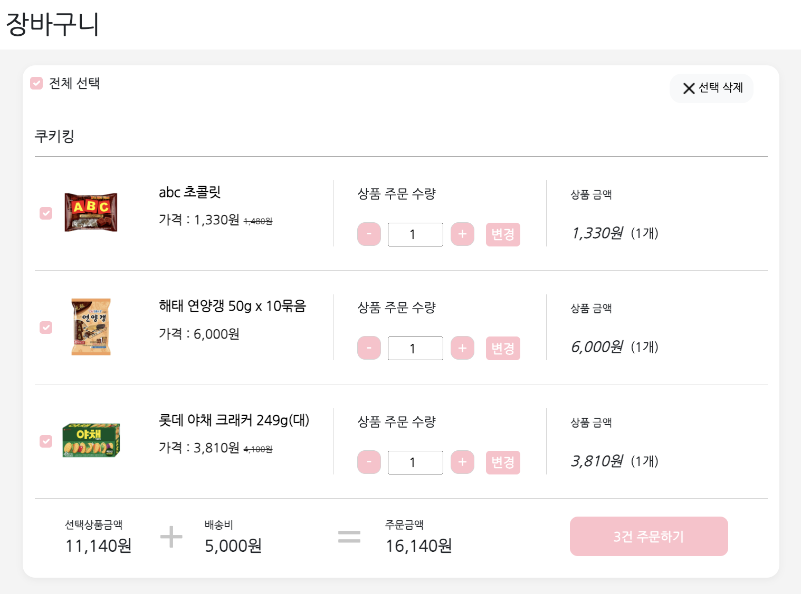
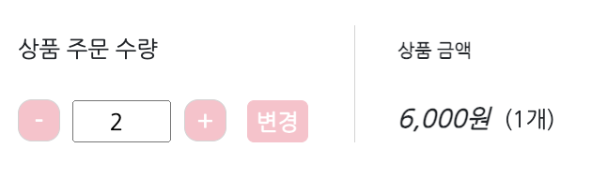
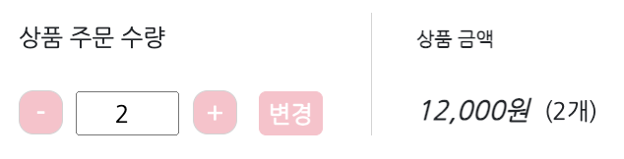
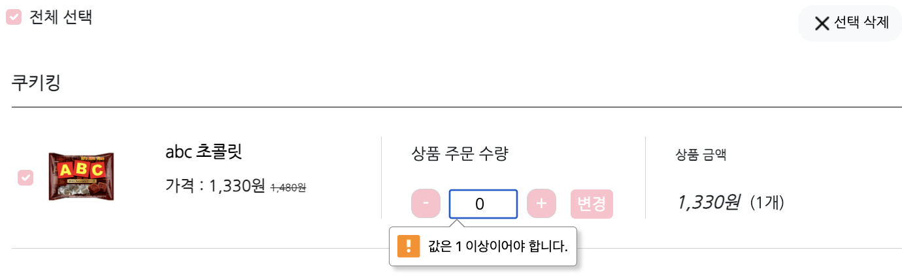
SHOPPING BASKET
상세페이지 → 장바구니 담기 클릭 메인페이지 → 카트 아이콘 클릭 위와 같은 경로로 이동 가능
①②③❹⑤⑥⑦⑧⑨⑩
⑪
⑫
⑬
장바구니에서 전체 선택 체크박스를 이용하여
한번에 체크 on/off 활용 가능
- + 로 수량 변경 가능 수량을 변경 후 변경 버튼을 누르면 상품금액과 총 수량이 변경되어 출력
구매하기를 원하는 상품들을 담아 최종 주문 금액 확인 후 주문하기 버튼을 누르면 결제 페이지로 이동
체크 박스를 이용해
선택 삭제를 할 경우 상품 주문 수량의 값이 꼭 1이상이어야 함

Slide 12
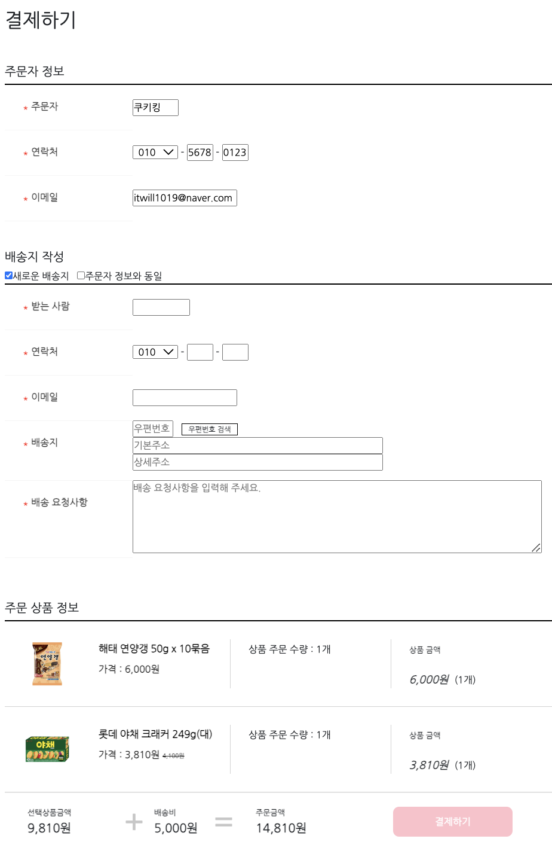
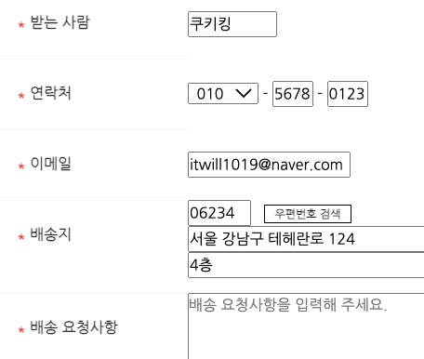
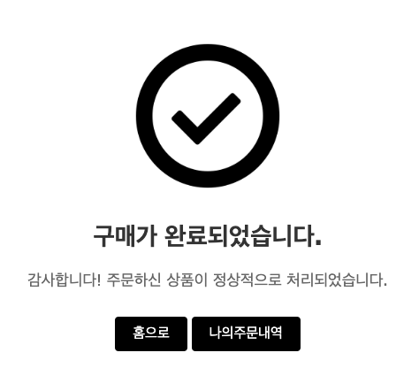
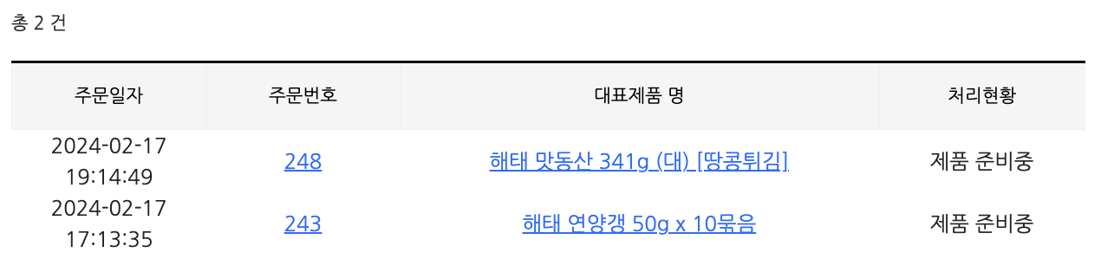
ORDER PAGE
'주문자 정보와 동일' 체크박스 선택 시 위에 주문자 정보와
같은 내용이 자동으로 입력됨
①②③④❺⑥⑦⑧⑨⑩
⑪
⑫
⑬
가입 시 입력한 나의 정보가
결제 시 주문자 정보로
출력되며 현 페이지에서는
수정 불가
배송지 입력 시
새로운 배송지/주문자 배송지와 동일 중 선택 가능
주문 상품 정보를 최종으로 확인 후 결제 하기 버튼을 누르면 구매 완료 창 생성 나의 주문내역 클릭 시 주문내역 창으로 이동
기본 세팅 - 새로운 배송지.ver
원하는 정보로 작성 가능

Slide 13
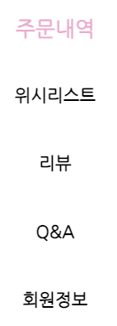
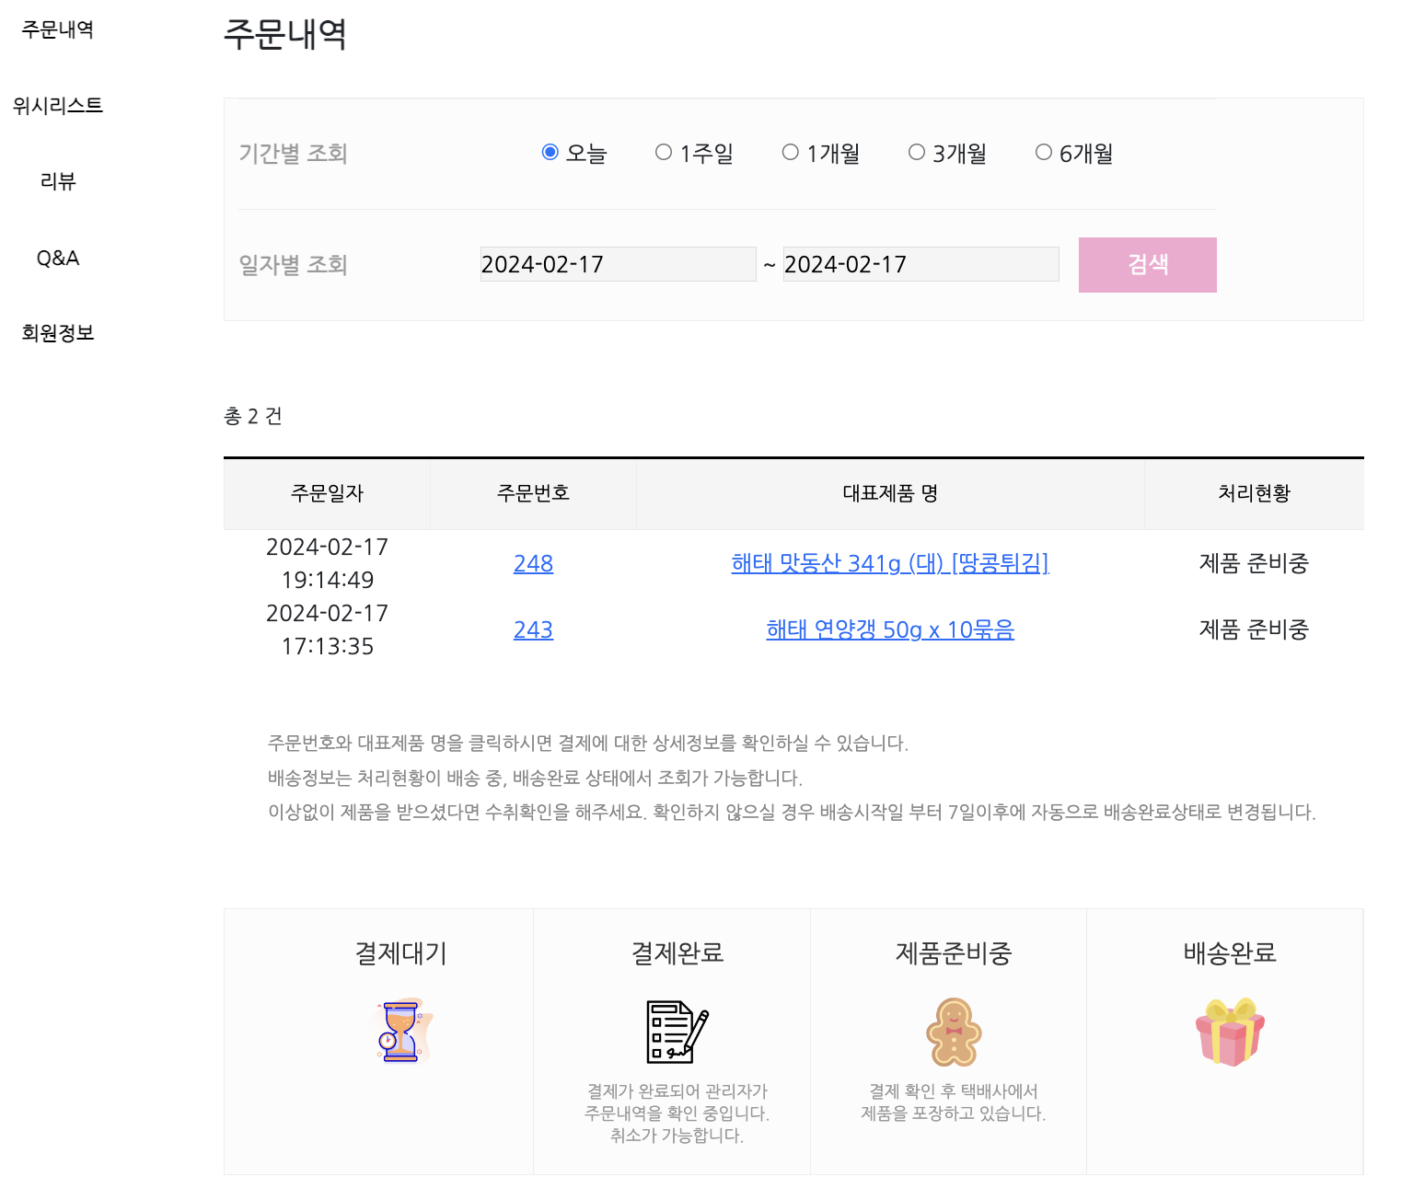
MY PAGE - order list
원하는 카테고리 클릭 시 글자 색상 변경
메인페이지 → 좌측 위에 '마이페이지' 클릭 위와 같은 경로로 이동 가능
①②③④⑤❻⑦⑧⑨⑩
⑪
⑫
⑬
마이페이지 중 주문내역 클릭 시
기간별/일자별 조회 검색 기능
5개의 카테고리로
구분되어 있고
클릭 시 해당 페이지 출력
본인이 구매한 제품에 대한 주문일자/번호/상품명/처리현황 등이 출력 됨

Slide 14
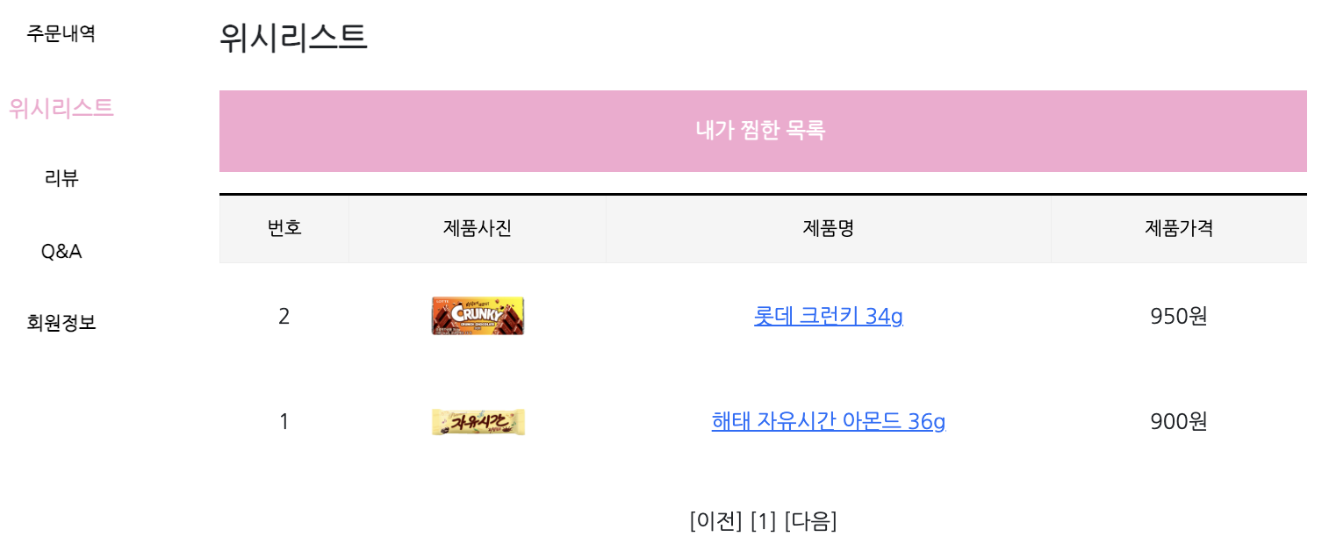
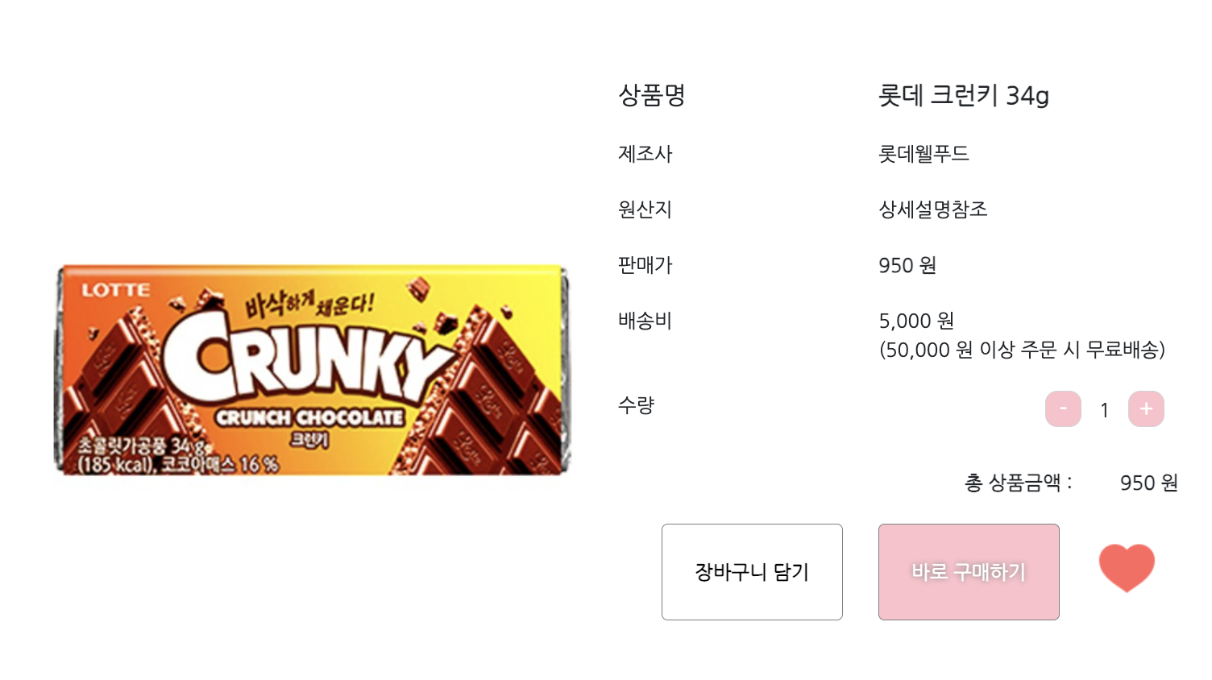
MY PAGE - wish list
①②③④⑤⑥❼⑧⑨⑩
⑪
⑫
⑬
위시리스트 클릭 시 내가 찜한 목록들이 출력됨
상품 사진이나 제품명 클릭 시
제품 상세보기 화면으로 이동

Slide 15
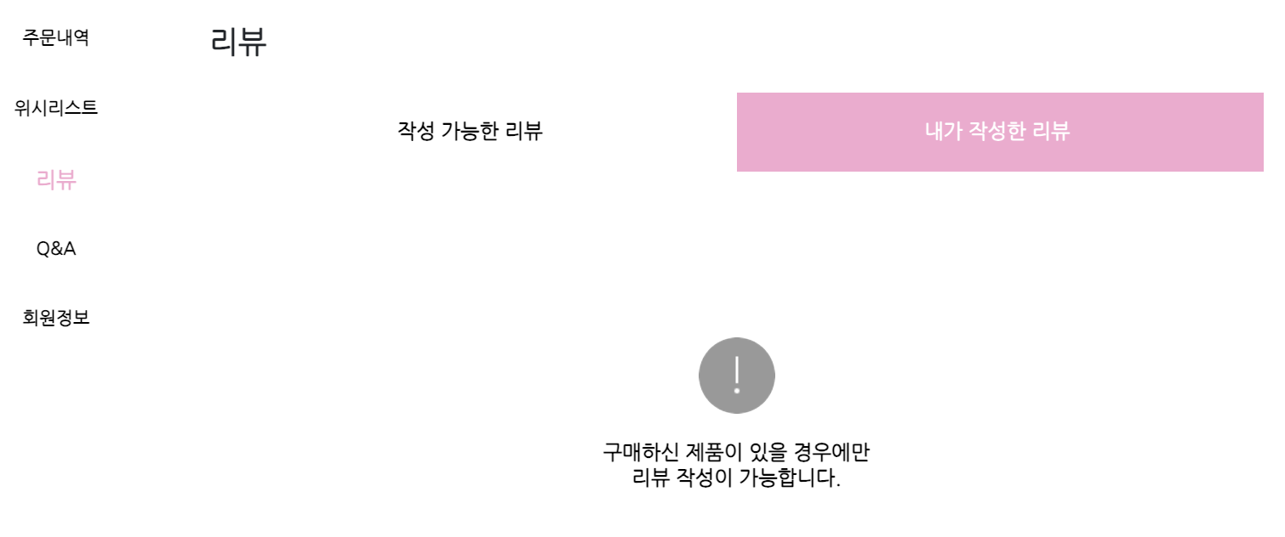
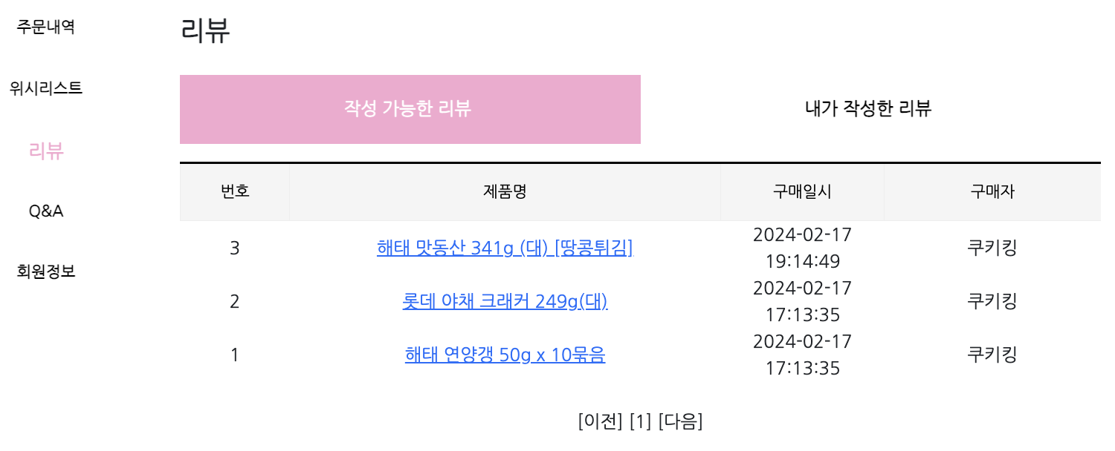
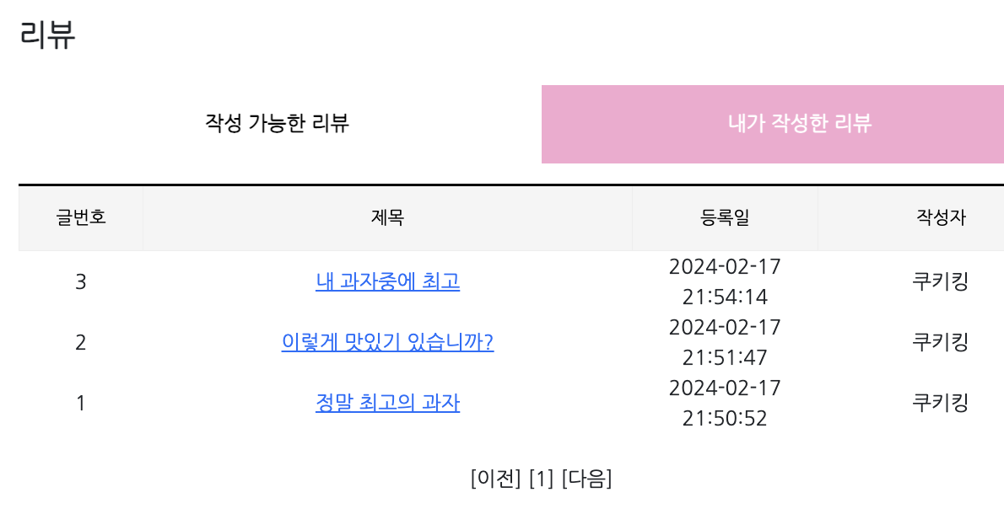
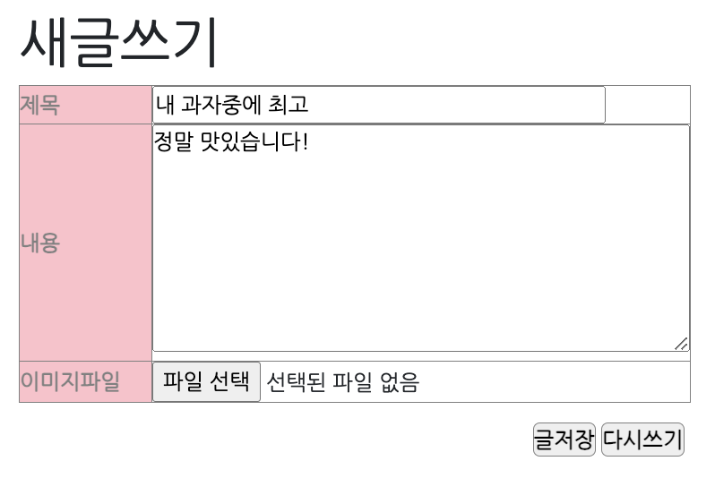
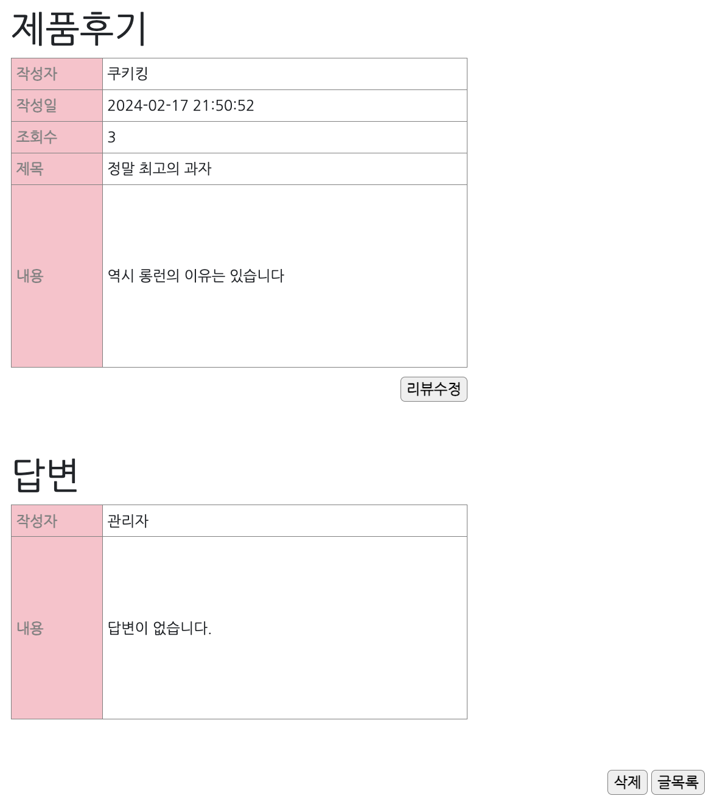
MY PAGE - reivew
리뷰 버튼 클릭 시 '작성 가능한 리뷰' 에
내가 구매한 상품에 한하여 리뷰 작성이 가능한 리스트가 출력 됨
①②③④⑤⑥⑦❽⑨⑩
⑪
⑫
⑬
작성한 리뷰가 없을 시 '내가 작성한 리뷰' 버튼을 누르면 위와 같이 리뷰가 따로 나오지 않지만 작성한 리뷰가 있을 경우 좌측과 같이 리스트가 출력 됨
작성된 리뷰 중 제목 클릭 시 제품 후기 창 생성 작성자/작성일/조회수/제목/내용 등등 데이터가 출력 되며 리뷰 수정 버튼 클릭 시 리뷰 수정 가능
리뷰 작성이 가능한 리스트 중 작성을 원하는 제품명 클릭 시 새글쓰기 창이 생성
리뷰 작성 후 '글저장' 버튼 → 리뷰 업로드 '다시쓰기' 버튼 → 초기화
리뷰에 대한 관리자 답변 기능이 있으며 삭제 버튼 클릭 시 해당 리뷰 삭제 가능 글목록 버튼 클릭 시 리뷰 리스트 초기 페이지로 이동 가능

Slide 16
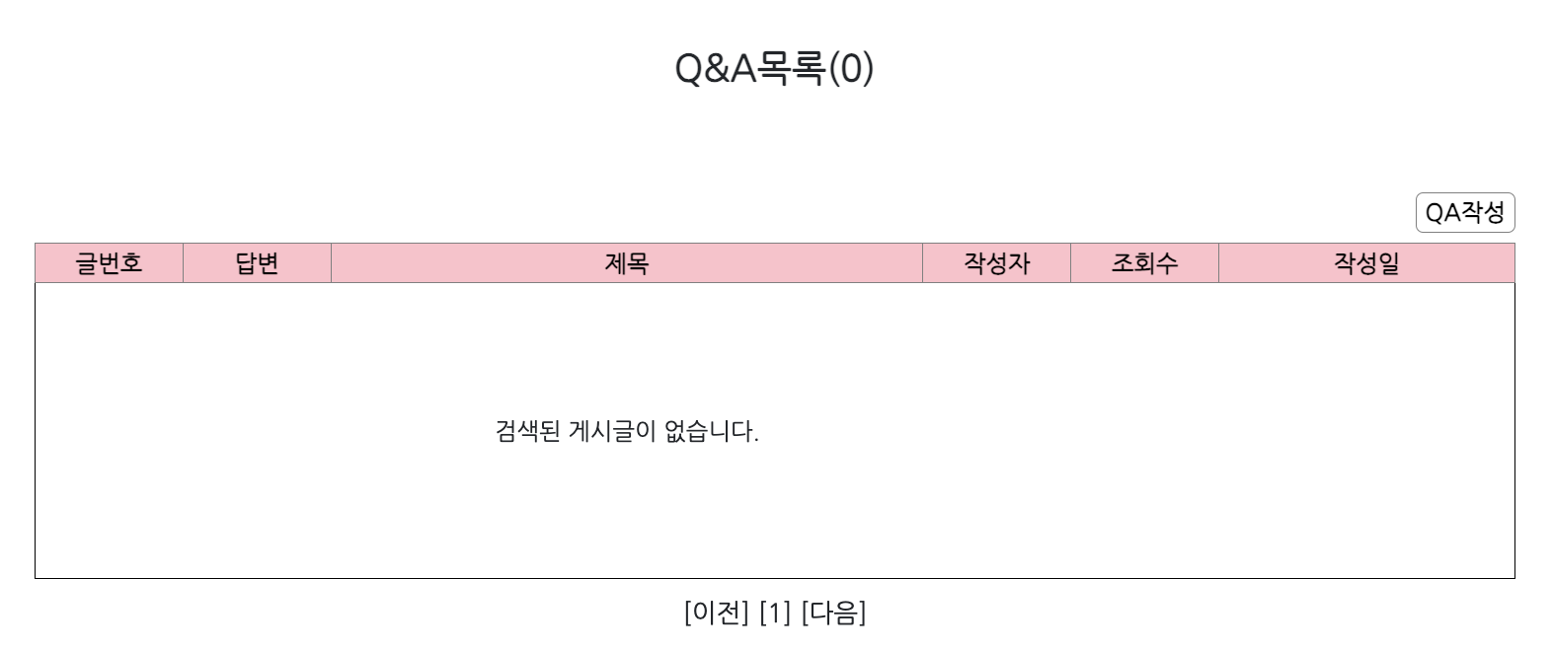
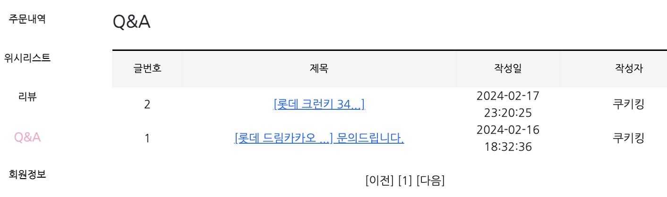
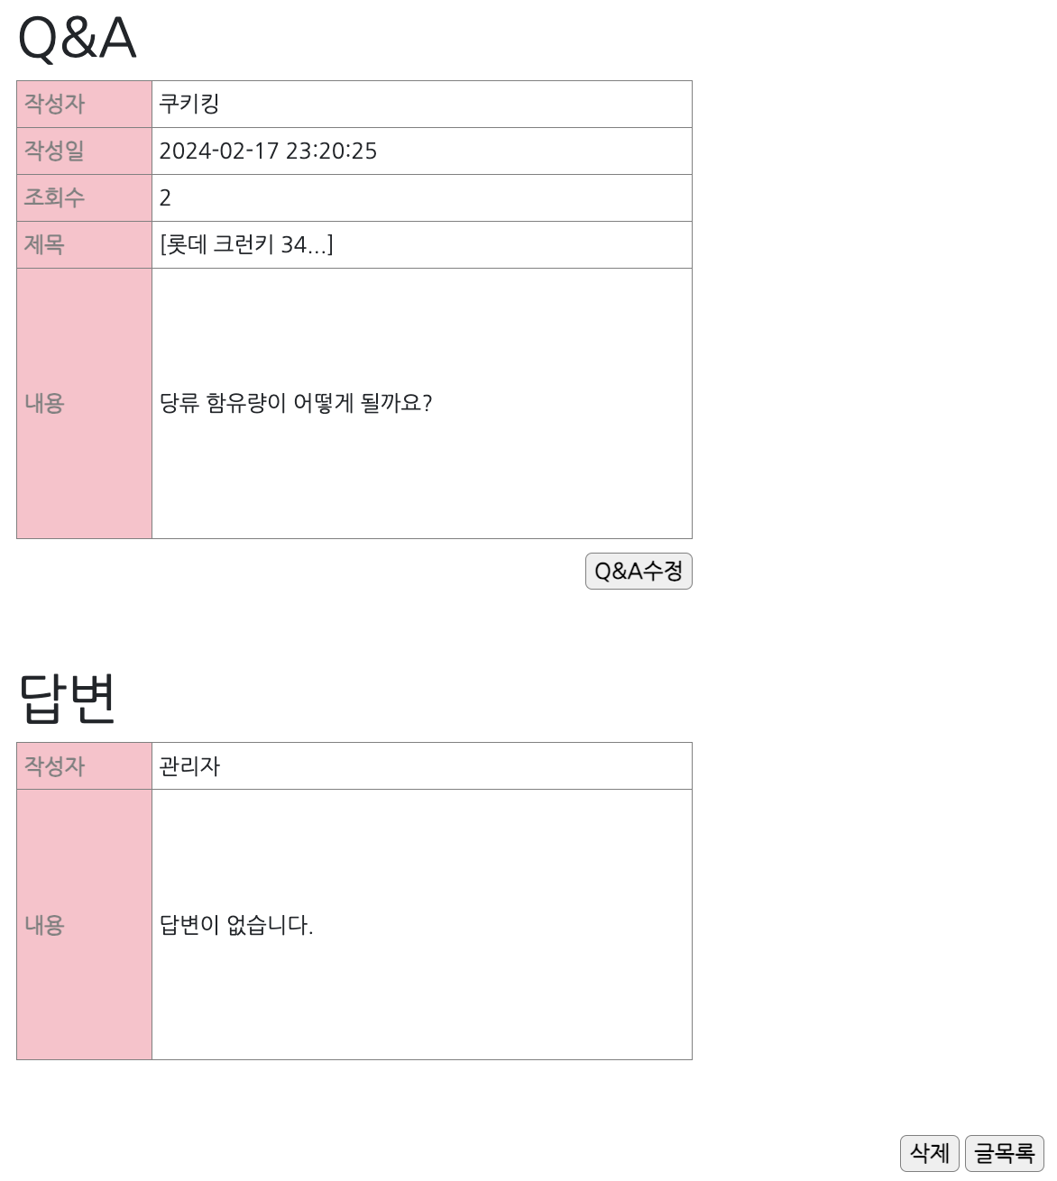
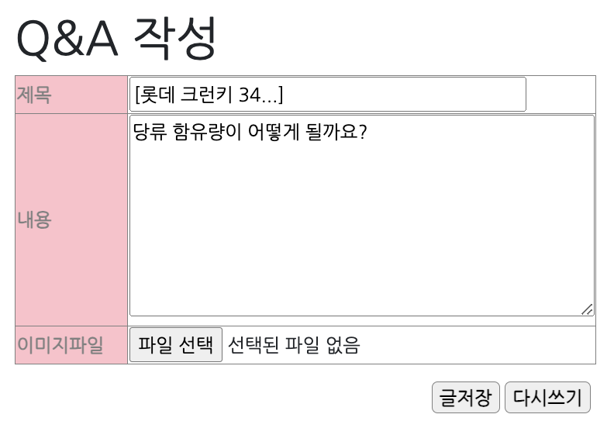
MY PAGE - Q&A
제품 상세 페이지 하단에 위치한 Q&A 목록 및 작성
마이페이지에 위치한 Q&A 화면 내가 작성한 Q&A 목록 출력 가능
①②③④⑤⑥⑦⑧❾⑩
⑪
⑫
⑬
내가 작성한 Q&A 목록 중 제목 클릭 시 작성한 내용 창 생성 작성자/작성일/조회수/제목/내용 등등 데이터가 출력 되며 Q&A 수정 버튼 클릭 시 수정 가능
Q&A에 대한 관리자 답변 기능이 있으며 삭제 버튼 클릭 시 해당 Q&A 삭제 가능 글목록 버튼 클릭 시 Q&A 리스트 초기 페이지로 이동 가능
원하는 Q&A 글 작성 공간
파일 업로드가 가능하며 '글저장' 버튼 → 업로드 '다시쓰기' 버튼 → 초기화

Slide 17
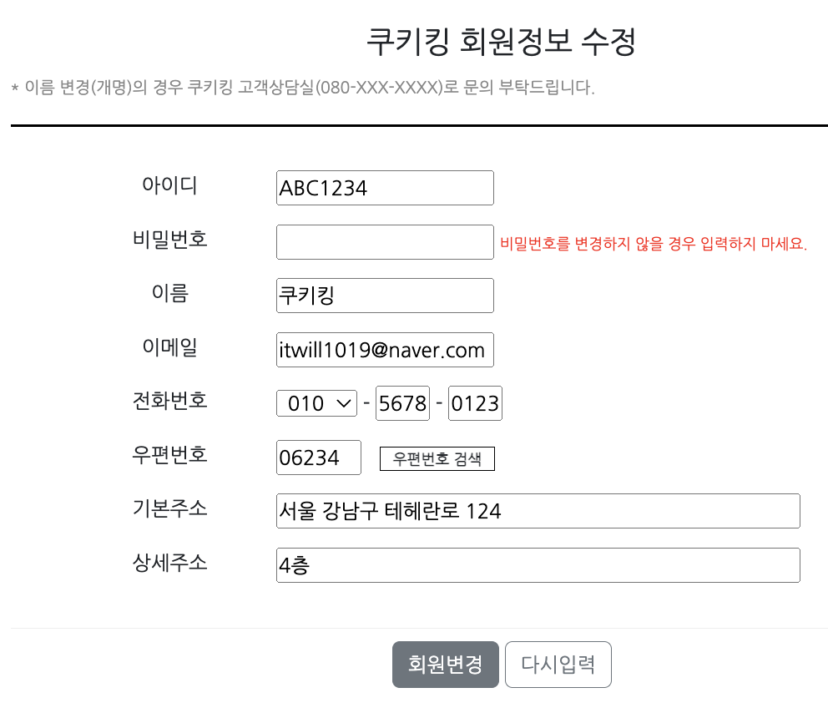
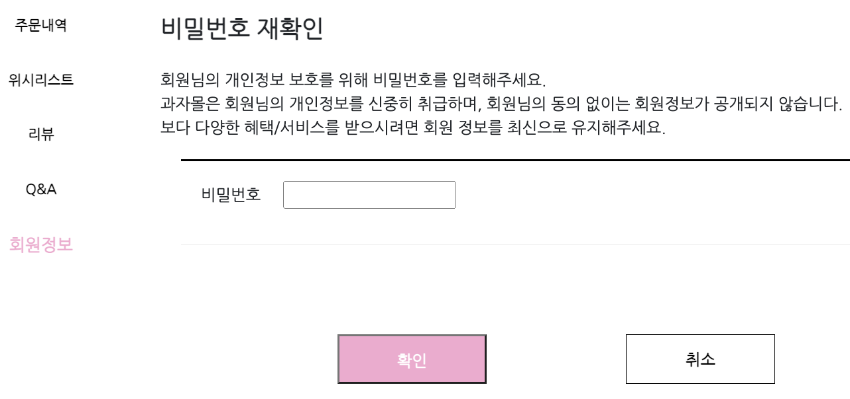
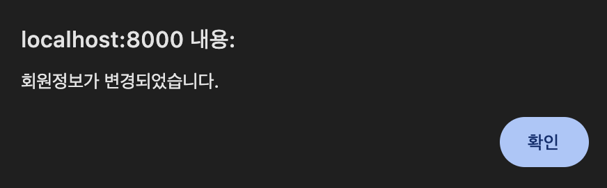
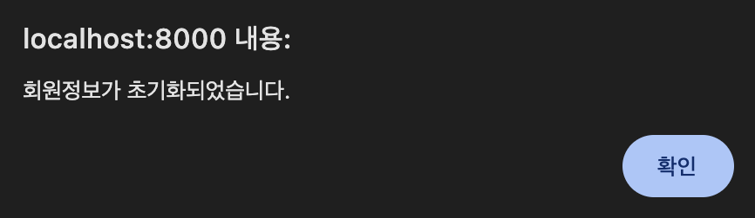
MY PAGE - member
비밀번호 변경을 원할 시 변경 할 비밀번호 작성 비번 변경을 원하지 않을 시 안내대로 입력 X
①②③④⑤⑥⑦⑧⑨❿
⑪
⑫
⑬
마이페이지 회원정보 클릭 시 한번의 비밀번호 재확인 요청 입력 후 확인 버튼 클릭
회원정보 수정 내용 입력 후 회원변경을 누를 시 뜨는 메세지 창과 다시입력을 누를 시 뜨는 메세지 창

Slide 18
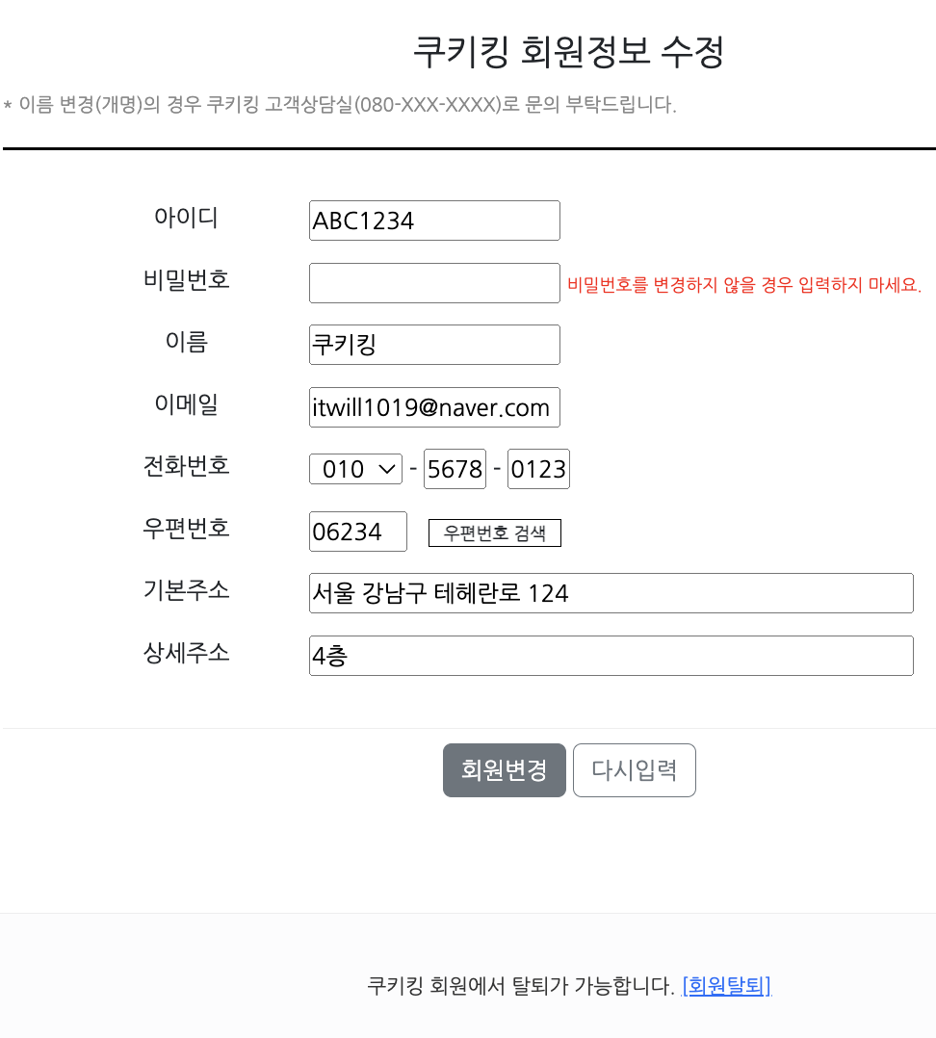
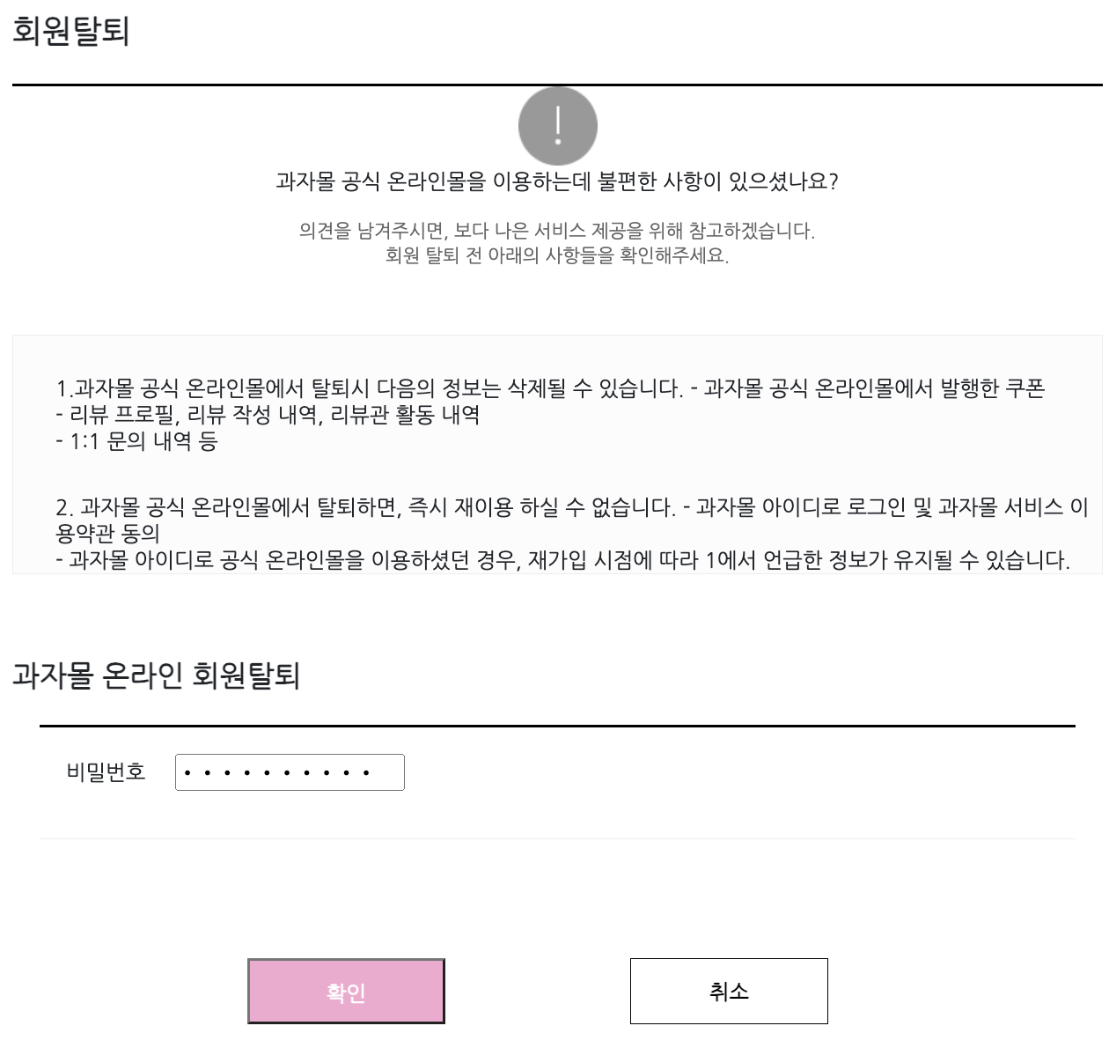
MY PAGE - member
①②③④⑤⑥⑦⑧⑨❿
⑪
⑫
⑬
마이페이지 회원정보 수정 맨 아래에 위치한 회원 탈퇴 기능
회원 탈퇴 희망 시 마지막으로 본인의 비밀번호 입력 후 확인 버튼을 누를 경우 회원 탈퇴 완료

Slide 19



NOTICE
메인페이지 → 좌측 위에 '공지사항' 클릭 위와 같은 경로로 이동 가능 (관리자가 입력한 공지 또는 회원들이 작성한 Q&A 작성/확인 가능)
①②③④⑤⑥⑦⑧⑨⑩
⓫
⑫
⑬
관리자가 작성한 공지사항을 누르면 내용 확인이 가능함
특정 제품 관련 질문이 아니더라도 모든 (상품/배송/알레르기 등) Q&A 질문 작성 가능 글저장/다시쓰기 버튼을 이용하여 글 작성

Slide 20






MANAGER PAGE
①②③④⑤⑥⑦⑧⑨⑩
⑪
⓬
⑬
관리자 모드로 로그인 시 메인페이지 좌측 상단에서 관리자 카테고리가 생성됨
관리자 창에서 3개의 카테고리 중 '제품관리' 클릭 시 쿠키킹 쇼핑몰의 모든 제품들 확인 가능
제품 관리에서 원하는 제품명 클릭 시 모든 상품 정보를 수정 할 수 있는 창으로 이동 가격뿐만 아니라 할인율 등록까지 가능하며 상품 이미지 등록, 제품 삭제 가능
하단에 원하는 제품이름/제품번호/유형 등으로
검색 가능

Slide 21



MANAGER PAGE
①②③④⑤⑥⑦⑧⑨⑩
⑪
⓬
⑬
'제품 추가' 버튼을 클릭 시 쿠키킹 쇼핑몰에 원하는 제품을 추가 가능 제품명/가격/제조사/ 유형별 카테고리 등등 입력이 가능하고 제품 이미지까지 등록 후 제품 등록 가능
양식대로 입력하지 않고 제품등록을 누를 시 경고문이 뜨며 다시입력 버튼을 누를 시 초기화 처리 됨

Slide 22



MANAGER PAGE
①②③④⑤⑥⑦⑧⑨⑩
⑪
⓬
⑬
'주문관리' 카테고리 클릭 시 회원들이 주문한 제품 리스트가 출력 됨
해당 제품이 배송완료 상태가 되면 '배송완료하기' 버튼을 눌러 주문관리 내역 품목에서 제외되는 기능 구현
결제 내역, 상품 정보 및 주문자의 정보가 출력 되며 배송완료하기 버튼 클릭 시 주문관리 초기 화면 품목에서 사라짐

Slide 23







MANAGER
①②③④⑤⑥⑦⑧⑨⑩
⑪
⑫
⓭
관리자 모드로 로그인 시 회원들이 남긴 리뷰 및 Q&A에 대해서 답변등록,수정, 삭제 가능 (리뷰/Q&A 방법 동일)
삭제 버튼을 누를 시 좌측과 같은 메세지 창 생성,
글목록 버튼 누를 시 제품리뷰목록 페이지로 이동
회원이 남긴 리뷰글에 답변수정 버튼 클릭 시 답변 작성 가능
답변 작성 완료 후 글저장 클릭 시 제품별 제품리뷰목록에 답변 - 완료로 출력 됨 답변 작성 후 답변 수정 누를시 수정 가능

Slide 24
THANK YOU
KIM MIN JUN
KIM MIN JUN
LEE JI WON
CHO HYUN KYU
CHO HEE SOO
HAN JI WON

